Slide 1

Silicon Labs Com Port Setting 방법

Slide 2
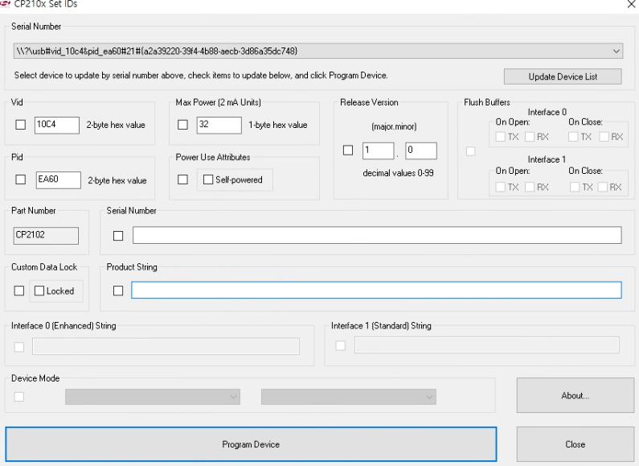
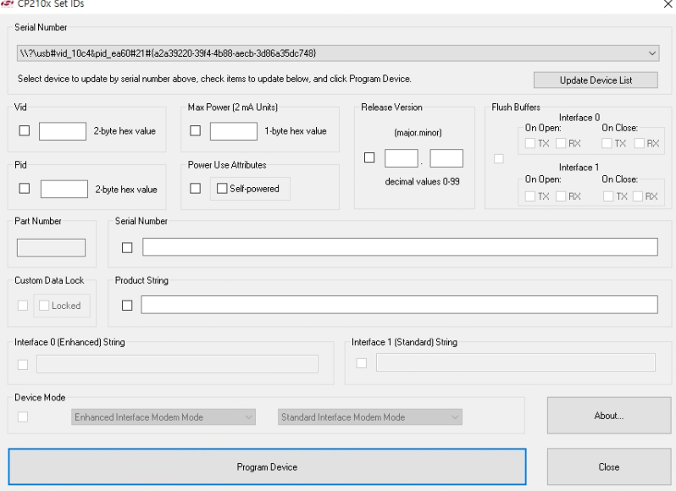
Port Setting(1)
이 Setting 방법은 Silicon Labs CP201x USB to UART Bridge
에서만 적용 가능하며 다른 Com Port 에는 적용 X
Site Board , Capture Borad 가능 , 온도조절기 , 유량계 불가능
초기 Setting 에는 MMUI PGM을 실행하지 않고
Site Board or Capture Board Cable 중 Slot 1번 Port 1개만 Host PC 에 장착.
장치 관리자에 Com Port 연결 확인.
CP210xSetIDs.exe 프로그램 실행.
정상적인 연결 시 화면 (접속 O)
Port 가 다른 곳에 연결 시 화면 (접속 X)

Slide 3
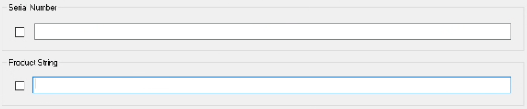
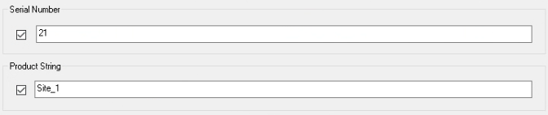
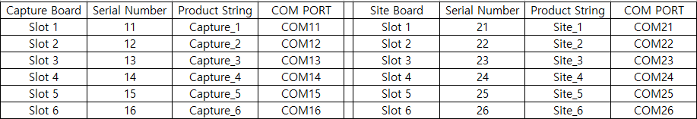
Port Setting(2)
정상 연결 화면에서 Serial Number , Product String 체크박스 클릭 후 값 입력.
하기 표 참조하여 입력. ※ 입력 값이 UI 랑 연동하므로 정확하게 위치에 맞게 입력.

Slide 4
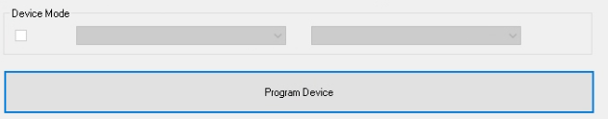
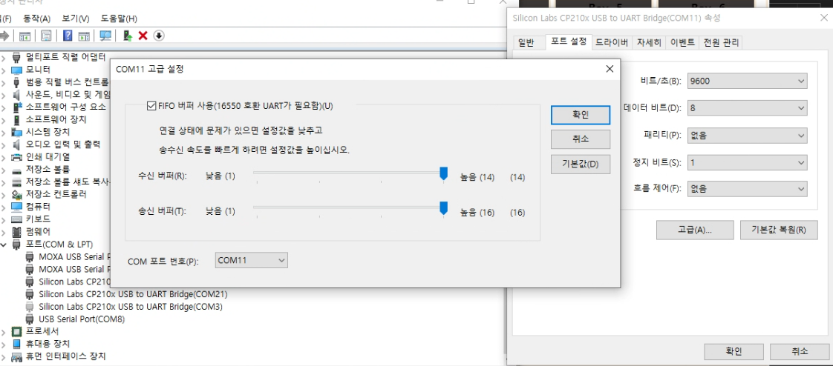
Port Setting(3)
값 입력 후 Program Device 버튼 클릭하여 Chip에 Write
Write 후 장치 관리자에 Com Port 를 보면 Com 숫자가 변경 필요.
Page.2 표 참조하여 COMPORT 맞게 COM 포트 번호(P) 변경.

Slide 5
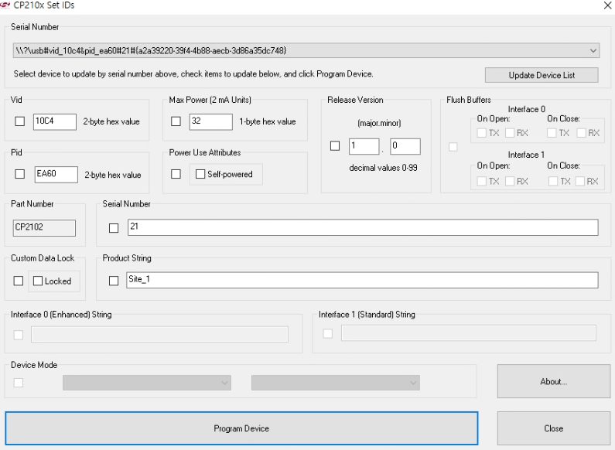
Port Setting(4)
Com Port 매칭 후 다시 CP210xSetIDs PGM 에서
Serial Number, Product String 체크박스 해제하고
Program Device 버튼 클릭
Program Device 할때 Reset 기능이 있어서 한번 더 필요
이 작업을 Site Board , Capture Board 하나씩 연결하여 반복해서 Setting 필요

Slide 6

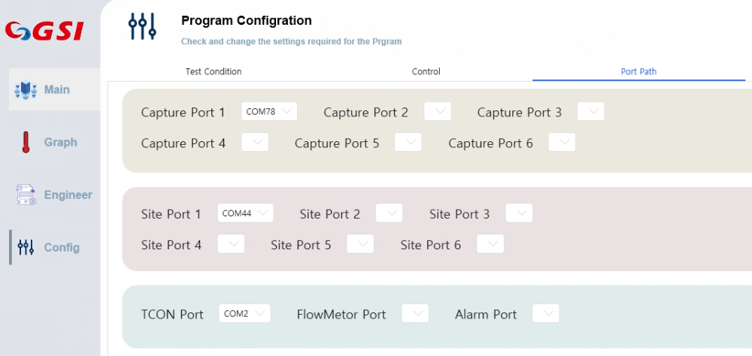
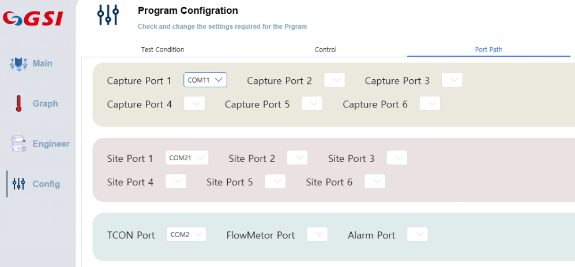
Port Setting(5)
Setting 완료 후 MMUI PGM 실행하면 LOG 창을 보면
위치에 맞는 Com Port 검색하여 Matching 하여 자동 연결.
기존 설정된 포트
Matching 설정된 포트로 변경
기존에 가지고 있는 Com Port 값들이 Matching 되는지 Check 하고 Match Pass 면 연결하고
Match Fail 이면 연결된 전체 Com Port Search 하여 Match Port 찾아 변경 하고 연결.
Matching 되는 포트가 없을 시 Log 창에 Mismatch 라고 Error 발생하고 연결 X.

Slide 7
Thank you.

